Slide 1
СВИДЕТЕЛЬСТВА ЭВОЛЮЦИИ
ЭМБРИОЛОГИЧЕСКИЕ
СВИДЕТЕЛЬСТВА
Презентация к уроку биологии в 11 классе
(по учебнику «Биология. 11 класс : базовый уровень
/ под ред. Д.К. Беляева и Г.М. Дымшица. – М. : Просвещение, 2014)
Автор: Лысенко И.П., учитель биологии СОШ № 15

Slide 2
ЭМБРИОЛОГИЧЕСКИЕ СВИДЕТЕЛЬСТВА
Закон зародышевого сходства
Принцип рекапитуляции
Эмбриология - …

Slide 3
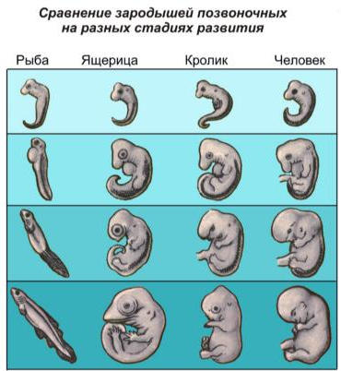
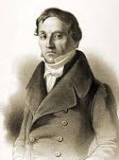
Закон зародышевого сходства
В 1828 г. Карл фон Бэр сформулировал закономерность, которую называют «Законом зародышевого сходства»: "Чем более ранние стадии индивидуального развития сравниваются, тем больше сходства удается обнаружить".
Карл Бэр
(1792-1876)

Slide 4
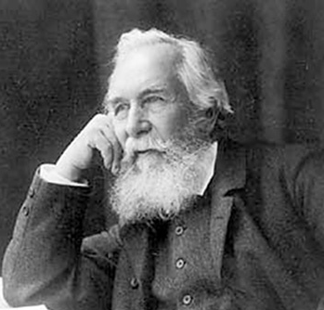
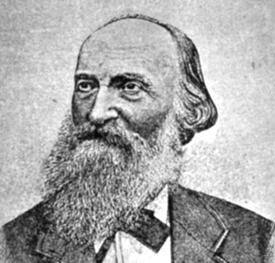
Биогенетический закон
Биогенетический закон Геккеля-Мюллера:
«Каждое живое существо
в своем индивидуальном развитии (онтогенез) повторяет в известной степени формы, пройденные его предками или его видом (филогенез)».
Эрнст Геккель
(1834-1919)
Фриц Мюллер
(1822-1897)

Slide 5
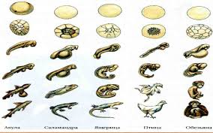
Принцип рекапитуляции
Рекапитуляция - повторение признаков далёких предков в онтогенезе современных организмов.
На ранних стадиях онтогенеза повторяются признаки более отдаленных предков, на поздних – близких предков.

Slide 6
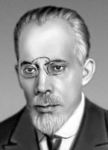
Развитие биогенетического закона
Биогенетический закон был развит и уточнен российским ученым
А.Н. Северцовым (1866-1936), показавшим, что в онтогенезе повторяются стадии не взрослых предков, а их эмбриональных стадий; филогенез – это исторический ряд выбранных в ходе естественного отбора онтогенезов.

Slide 7
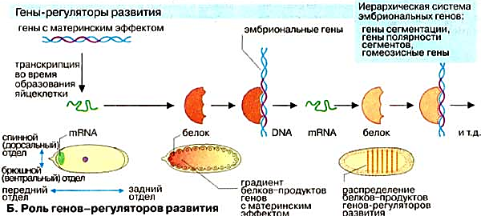

Ген-регулятор развития
На основании материала учебника (с. 17-18) дайте определение понятия
«ген – регулятор развития».

Slide 8

Проверяем знания
Сформулируйте биогенетический закон, перечислите поправки и дополнения, которые были сделаны впоследствии к этому закону?
Рассмотрите изображение на слайде 5 и ответьте на вопросы:
  Какие особенности зародышевого развития животных свидетельствуют о единстве происхождения позвоночных?
  На каких этапах развития обнаруживается наибольшее сходство?
  На каких этапах развития появляются отличительные признаки?

